Slide 1










DOSEN PENGAMPU
: 1. DR. SOWIYAH, M.PD
2. MUHISOM, M.PD.I
Market
Trends
WEBSITE
Presented by Group 3
Feedback
Ads

Slide 2






AGENDA
LATAR BELAKANG
TUJUAN
MANFAAT
PENJELASAN PRODUK

Slide 3




LATAR BELAKANG
Website adalah halaman informasi yanng disediakan melalui jalur internet sehingga bisa diakses diseluruh dunia selama terkoneksi dengan jaringan internet. Website juga merupakan komponen atau kumpulan komponen yang terdiri dari teks, gambar, suara, dan animasi sehingga menarik untuk di kunjungi.

Slide 4


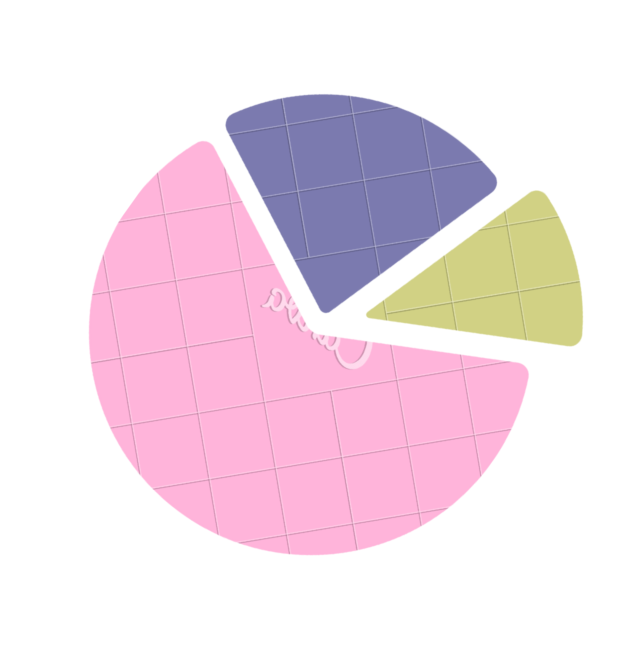


TUJUAN
Potential Market
Target Market
Secara umum, tujuan utama membuat website adalah untuk memiliki web presence atau kehadiran web dan membagikan informasi untuk pengunjung dan target pasar suatu bisnis.
Available Market

Slide 5







MANFAAT
Memperkenalkan Profil Perusahaan
Bangun Personal Branding Meningkatkan Kepercayaan Pelanggan
Media Promosi dan Transaksi 24 Jam

Slide 6







INTRODUCE
Nama Usaha : Website Berbasis Pendidikan Pemilik Usaha : Kelompok 3
Adelia Ananda SP Aisyah Rahmayanti Desi Regita Cahyani Julio Purna Putra Lismawati Dewi

Slide 7


INTRODUCTION
PRODUK
STRATEGI
Menyasar segmentasi pendidikan bagi kalangan anak-anak, remaja dan dewasa.
Menyebarkan konten edukasi mengenai Pendidikan baik berupa berbagai informasi yang bermanfaat terkait pendidikan.
Menampilkan Informasi dan konten edukasi yang menarik dan mudah diakses oleh pencari informasi.
Website Pendidikan Website ini direncanakan akan memuat beberapa berita seputar pendidikan dan ruang lingkup Kampus B FKIP Unila beserta penerimaan jasa dalam pemasaran produk mahasiswa PGSD.
FEEDBACK

Slide 8





DOSEN / PENGAJAR
TARGET MARKET
2
Dengan adanya informasi mengenai kegiatan di kampus B FKIP, dosen yang berada di luar kampus B akan mengetahui bahwasanya PGSD adalah kampus yang aktif dan dapat membanggakan Unila.
1
MAHASISWA, PELAJAR
3
MASYARAKAT
Dengan adanya web kami, para mahasiswa PGSD dapat mempromosikan produk-produk yang dijualnya kepada kami dengan harga terjangkau, termasuk memasukkan informasi mengenai berbagai kegiatan yang ada di kampus B FKIP.
Dengan adanya informasi mengenai berbagai kegiatan yang dilaksanakan oleh kampus B FKIP (PGSD), maka masyarakat akan mengetahui dan memiliki ketertarikan untuk menjadi salah satu bagian dari masyarakat PGSD (melanjutkan kuliah ke PGSD Unila).

Slide 9



E-mail Marketing
Modal Usaha : Rp.50.000,00
Social Media
Digital Campaign
Produk Usaha dan Harga Jual :
Website : Rp. 10.000 - Rp.20.000
Mobile Apps
Content Marketing
SEO

Slide 10



Proses Produksi
Adapun perincian langkah-langkah perancangan dan pengembangan sebuah website adalah sebagai berikut :
Pengumpulan data
Pembuatan awal website
Perancangan awal layout website
Penyempurnaan layout website
Registrasi domain dan hosting
Publikasi website
Percobaan
Penyempurnaan performance akhir website tersebut

Slide 11




Website
THANK YOU
Terimakasih

